Slide 1
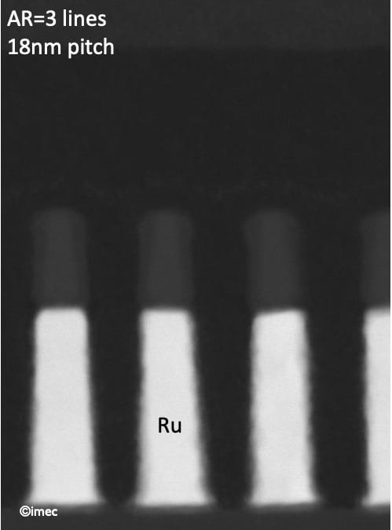
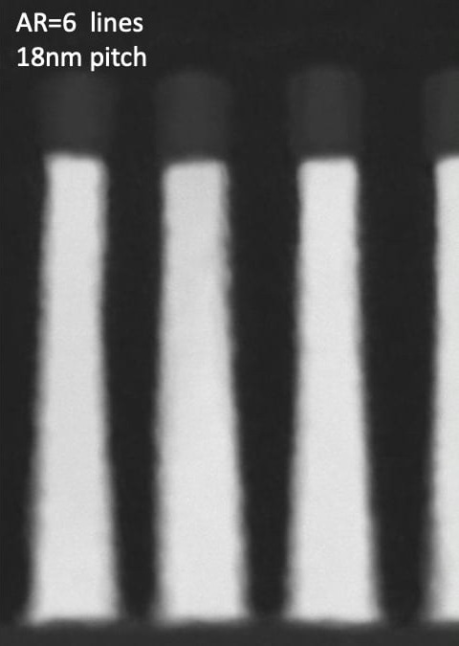
AR 3 vs AR 6 (18 nm 피치 Ru) — 단면과 판정
SP-03 · 패터닝 · 선 종횡비 · IITC 2022
AR 3 LINES · 18 NM PITCH · © IMEC
AR 6 LINES · 18 NM PITCH · © IMEC
항목 | AR 3 (1세대) | AR 6 | 판정
선저항 (동일 면적) | 기준 | 약 −40% | PASS
공정 | 서브트랙티브 Ru 에칭 | 고도화 Ru 에칭, CMP 제약 없음 | PASS
측벽 프로파일 | 거의 수직 | 수직 유지, AR 확장 가능 | PASS
정전용량 | 기준 | 증가 → 에어갭 결합 필요 | 조건부

Slide 2
AR에 따른 상대 선저항 — AR 6에서 −40%
SP-03 · 패터닝 · AR 로드맵
5세대 AR 로드맵
Cu 다마신 AR 1.6 → semi-damascene 2 → 3 → 4 → 5 → 6.
CMP 제약이 없어 AR 확장 가능, 측벽은 수직 유지.
정전용량 증가는 에어갭으로 상쇄 — 단 A14에서 자기발열 +30%.
판정 AR 6 채택 (PASS). 단, 상부 금속층은 정전용량 상쇄를 위해 에어갭과 결합 — 에어갭은 A14에서 자기발열 +30%를 유발하므로 열 평가와 묶어 판정.
AR 3 = 100 기준, AR 6 = 60 (−40%, 실측). AR 4·5는 선형 보간(설명용).

